Slide 1

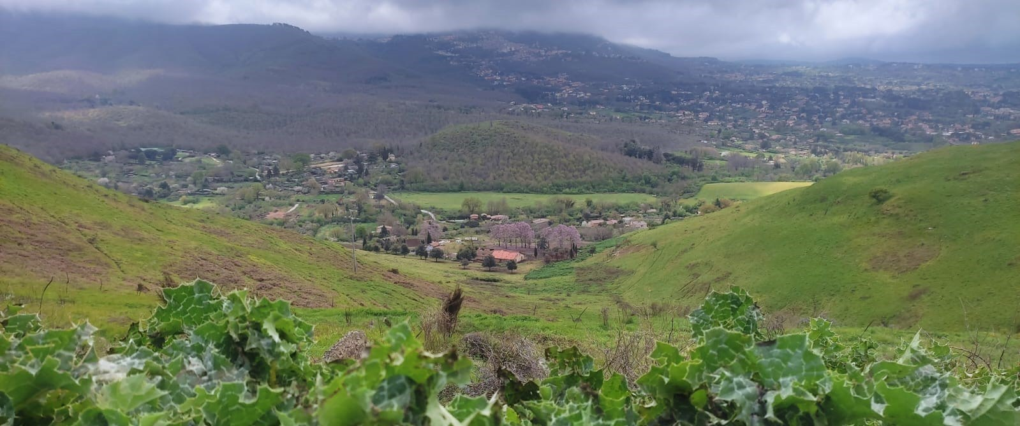
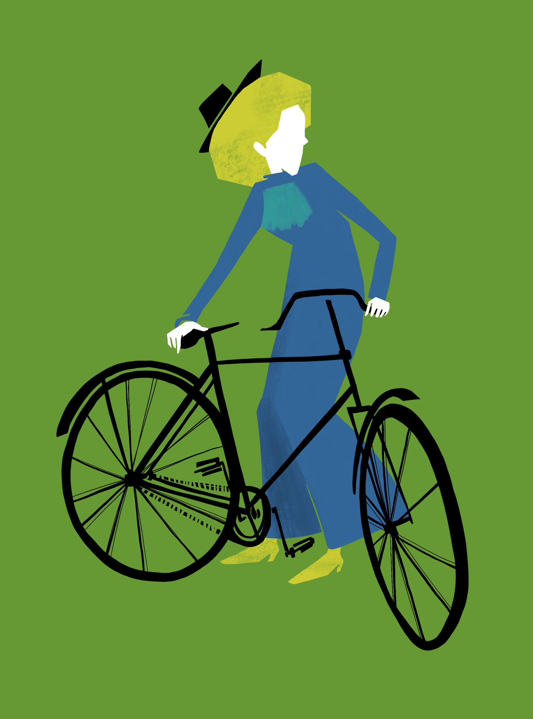
trekking scientifico
Sabato 24 Maggio 2025 | ore 10:00
Giornata europea dei Parchi, 24 maggio 2025
Iniziativa di Citizen Science presso il Parco Regionale dei Castelli Romani
In occasione della giornata europea dei Parchi, 24 maggio 2025, il Network Nazionale della Biodiversità, in collaborazione con l’Ente Parco Regionale dei Castelli Romani, promuove un’iniziativa di Citizen Science. L’incontro ha lo scopo di sensibilizzare i partecipanti sul ruolo delle aree protette nella gestione dei territori ai fini della conservazione della biodiversità. I partecipanti saranno incoraggiati a monitorare le specie vegetali e animali con l’invio di segnalazione attraverso l’uso dell’APP iNaturalist.
Guide ISPRA: Francesca Fornasier, Matteo Lener, Marco Cossu Comunicazione: Alessandra Casali
Guide Parco: Leonardo Pucci, Maria Francesca Pinci
Punto di ritrovo https://maps.app.goo.gl/fKmMMVhdN9kbG7Ww7 ore 10:00
Partecipanti: consigliato + 8 anni. Max 40
Durata: 3 h
Abbigliamento: scarpe da trekking
EVENTO GRATUITO con PRENOTAZIONE obbligatoria:
https://bit.ly/giornatabiodiversitaparcocastelli

